Slide 1
Рекомендации по разработке рабочих программ к основным общеобразовательным программам. Требования к структуре, содержанию, оформлению.

Slide 2
Методические рекомендации были предложены в ноябре 2012 года.

Slide 3
Рабочая программа – документ?...
Содержание образования определенного уровня и направленности в конкретном образовательном учреждении определяется основной образовательной программой, разрабатываемой, принимаемой и реализуемой образовательным учреждением самостоятельно.
Рабочая программа – документ, характеризующий систему организации образовательной деятельности.
Рабочая программа - документ, разрабатываемый образовательным учреждением в целях определения объема, структуры и содержания образовательного процесса по определенному направлению или в данной конкретной группе (младшая, старшая, логопедическая, оздоровительная и т.д.)
Цель рабочей программы – планирование, организация и управление образовательным процессом.
Задачи рабочей программы – определение содержания объема, методических подходов с учетом особенностей образовательного процесса учреждения и контингента воспитанников в текущем учебном году.

Slide 4
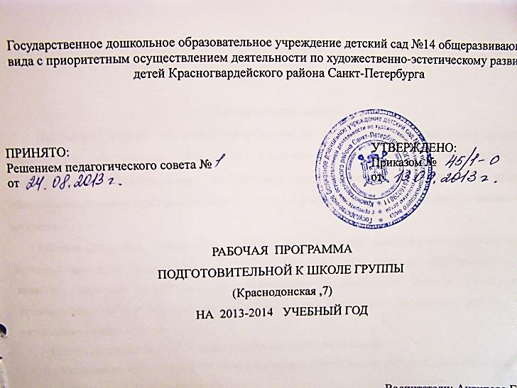
Основная общеобразовательная программа составляется на основе требований к результатам образования представленных в федеральном государственном образовательном стандарте образования. В ней также учитываются основные идеи и положения программы развития и формирование действий, даются общие рекомендации методического характера.
федерального государственного образовательного стандарта
Разработка рабочей программы осуществляется образовательным учреждением на основе:
Основной общеобразовательной программы ДОУ
Разрабатывается – рабочей группой, конкретным специалистом учреждения (муз. руководитель, логопед, руковод. физического воспитания и т.д.)
Принимается на заседании органа самоуправления ДОУ в соответствии с Уставом.
Утверждается приказом руководителя ДОУ.

Slide 5
Рабочая программа выполняет следующие основные функции:
нормативную (рабочая программа документ, на основе которого осуществляется контроль по реализации основной общеобразовательной программы, полнотой усвоения материала, а также определяется график системы мониторинга планируемых результатов)
2. информационную (позволяет получить представление о целях содержания, последовательности изучения материала по направлению, в данной группе).
3. методическую (определяет пути достижения результатов освоения образовательной программы )
4. организационную (определяет основные направления деятельности, формы их взаимодействия, использование средств обучения).
5. планирующую (регламентирует требования на всех этапах обучения и воспитания).

Slide 6
Возможны ли изменения и дополнения?
Образовательное учреждение может вносить изменения и дополнения в рабочие программы, рассмотрев их на заседании органа самоуправления. По итогам рассмотрения оформляется протокол. Орган самоуправления принимает решение «рекомендовать к использованию» или «принять» при последующем издании приказа образовательного учреждения об утверждении рабочих программ.
Образовательное учреждение самостоятельно устанавливает срок действия рабочей программы.
Составитель рабочей программы (специалист, педагог) может самостоятельно
дополнить перечень изучаемых тем, понятий в рамках раздела.
раскрыть содержание разделов, с той степенью конкретизации, которая отвечает требованиям образовательного учреждения.
устанавливать последовательность подачи материала (например, с учетом структуры используемого учебно-методического комплекта).
корректировать объем времени, исходя из дидактической значимости, степени сложности усвоение материала воспитанниками.

Slide 7
Рабочая программа. Структура
В соответствии с государственным образовательным стандартом рабочие программы разрабатываются на основе требований к результатам освоения основной образовательной программы ДОУ, с учетом основных направлений программы, включенных в структуру основной образовательной программы.
Рабочие программы должны содержать:
1) пояснительную записку, в которой конкретизируются общие цели направления (образовательной области);
2) общую характеристику направления;
3) описание места в основной образовательной программе ;
4) Личностные результаты освоения конкретного направления;
5) содержание;
6) тематическое планирование деятельности;
7) определение учебно-методического и материально-технического обеспечения образовательного процесса;
8) планируемые результаты.
нам уточняют….

Slide 8
Пункты 2,3,7,8 могут войти в содержание пояснительной записки.
Пункты 4 и 5 могут быть раскрыты в содержании тематического планирования в соответствующих графах.
Таким образом, рабочая программа по предмету может иметь следующую структуру:
1) титульный лист;
2) пояснительную записку;
3) тематическое планирование с определением основных видов деятельности (обязательное ежегодное приложение к рабочей программе);
4) список литературы (основной и дополнительной).

Slide 9
Из опыта работы ДОУ…

Slide 10
Титульный лист
структурный элемент программы, представляющий первоначальные сведения о программе.
Титульный лист включает:
1. Полное наименование образовательного учреждения (в соответствии с Уставом).
2. Наименование «Рабочая программа младшей группы»
3. Срок реализации программы: на 2013-2014 учебный год
4. Грифы рассмотрения, согласования (с указание номера протокола и даты рассмотрения)
и утверждение рабочей программы (с указанием номера приказа и подписи руководителя образовательного учреждения).
5. Ф.И.О. педагога.
6. Название города.
7. Год составления программы.
Рабочую программу прошиваем по всем правилам: нумеруем страницы,
печать, подпись руководителя.

Slide 11
Уточняем!
Нормативно-правовыми документами не определены требования к рабочей программе. Педагог самостоятельно выбирает форму записей текстового варианта рабочей программы.
Вариант рабочей программы может быть составлен по аналогии с основной общеобразовательной программой, но при этом следует помнить, что рабочая программа должна показывать, как с учетом конкретных условий, образовательных потребностей и особенностей контингента воспитанников педагог создает модель образования на основе государственных стандартов.
Во избежание разночтений на уровне образовательного учреждения рекомендуется разработать единые подходы к написанию и оформлению рабочих программ, закрепив их Положением о рабочей программе.

Slide 12
Спасибо за внимание.
В итоге: Рабочие программы должны обеспечивать достижение планируемых результатов освоения основной образовательной программы дошкольного учреждения с учетом требований федерального государственного образовательного стандарта.

